Slide 2
Vanaf paragraaf 4.4

Slide 3
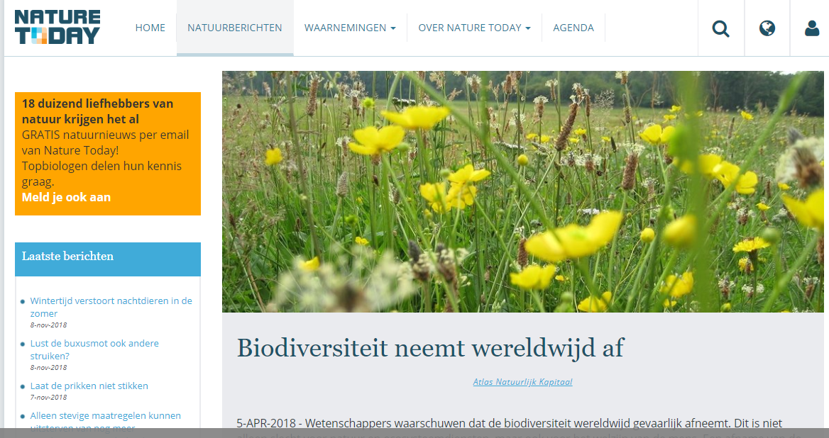
Natuur uit balans

Slide 4
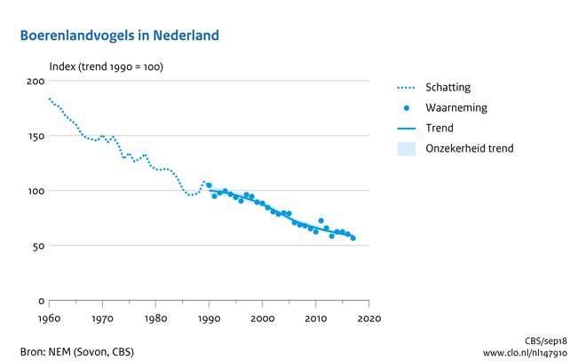

Slide 5
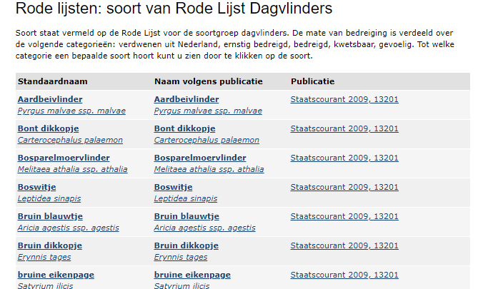
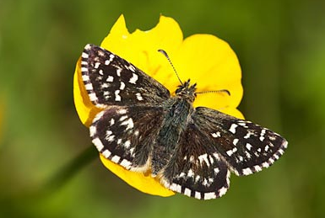
Natuur te beschermen: Rode lijst
Een Rode lijst is een overzicht van soorten die uit Nederland zijn verdwenen of dreigen te verdwijnen.
Statussen:
verdwenen uit Nederland
ernstig bedreigd
Bedreigd
Kwetsbaar
Gevoelig

Slide 6
Oorzaken: Versnippering
Versnippering
1 Kerngebied. Dit is een gebied dat groot genoeg is om een populatie van voldoende voedsel te voorzien en om een populatie zich succesvol te laten voortplanten. De populatie kan er daarom duurzaam in stand blijven.
2 Bufferzone. Dit is het gebied rondom een kerngebied. Het neutraliseert nadelige milieu-invloeden van buiten het kerngebied.
3 Verbindingszone. Dit is het gebied waarlangs planten en dieren zich kunnen verplaatsen of verspreiden. Hierdoor kunnen individuen van de ene populatie met een andere populatie in contact komen en zich voortplanten. Ook kunnen ze van zomer- naar winterbiotoop trekken. Zo’n verbindingszone geeft mogelijkheden voor dekking, voedsel of oriëntatie (vleermuizen bijvoorbeeld verdwalen in een leeg landschap).
4 Stepping-stones (letterlijk: stapstenen). Dit zijn kleinere natuurgebiedjes in een verbindingszone. Soorten vestigen zich er en kunnen zich voortplanten. De grootte van het gebied is echter onvoldoende om de populatie duurzaam in stand te houden. Wel spelen stapstenen een rol in de uitwisseling

Slide 7
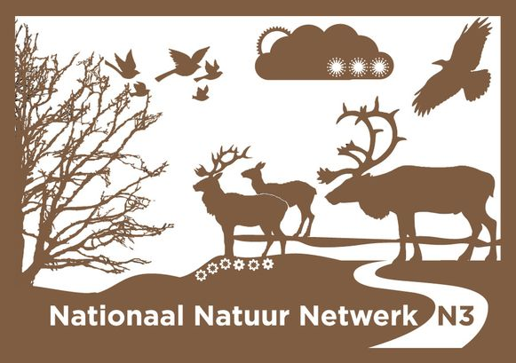

Slide 8
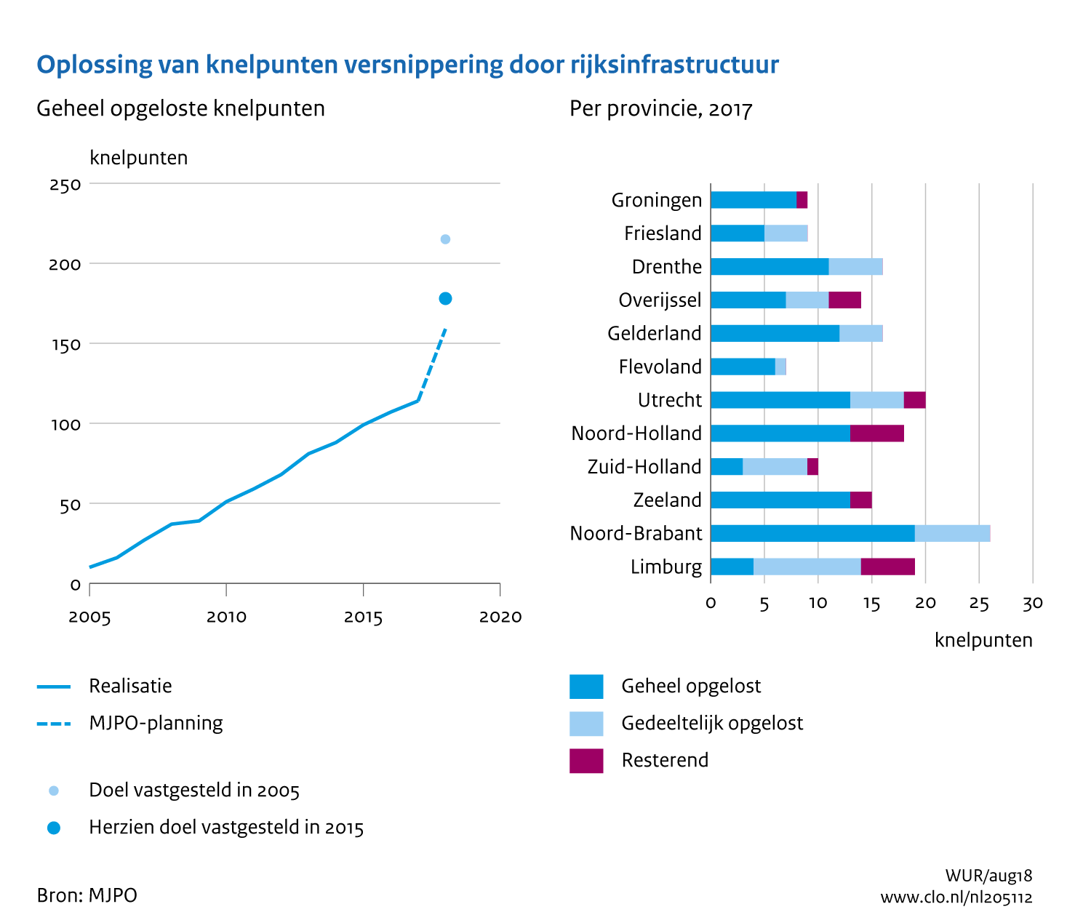

Slide 9
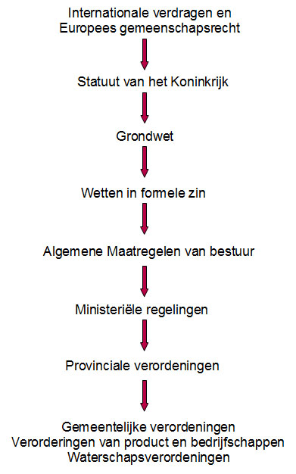

Slide 10
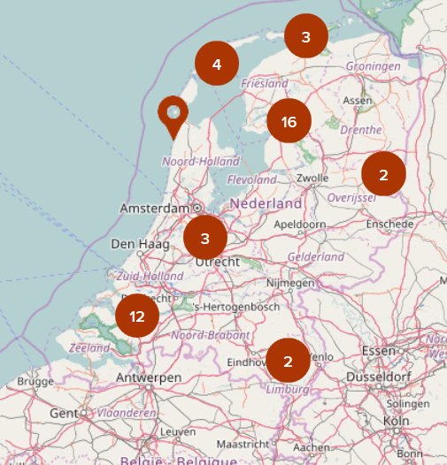
Internationale verdragen
De Conventie van Ramsar is opgesteld in de gelijknamige stad in Iran en wordt voluit de overeenkomst “inzake watergebieden van internationale betekenis, in het bijzonder als verblijfplaats voor watervogels”, genoemd.
CITES verdrag: Convention on International Trade in Endangered Species of wild flora and fauna.
CITES regelt de wereldwijde handel in ongeveer 5.000 beschermde diersoorten en 30.000
Verdrag van Bonn: Dit Verdrag uit 1979 vindt haar oorsprong in de noodzaak tot bescherming van wilde dieren die geregeld landsgrenzen overschrijden. Voorbeelden hiervan zijn walvissen, trekvogels en olifanten. Het Verdrag werd in 1983 van kracht en de EU is partij.
Verdrag van Bern: Dit Verdrag is door de Raad van Europa in september 1979 opgesteld. Het heeft als doel wilde planten en dieren (in het bijzonder bedreigde soorten) en hun natuurlijke woongebieden te beschermen. Met name wanneer onderlinge samenwerking tussen verschillende staten voor deze bescherming is vereist, is het Verdrag van belang.
De Vogel- en Habitatrichtlijnen vormen de instrumenten op Unieniveau ter implementatie van dit Verdrag. De geografische reikwijdte van het Verdrag is echter veel groter dan de EU en omvat alle landen van de Raad van Europa (behalve Rusland) alsmede Noord-Afrikaanse landen zoals Marokko en Tunesië.
Verdrag van Ramsar: inzake watergebieden van internationale betekenis, in het bijzonder als verblijfplaats voor watervogels

Slide 11
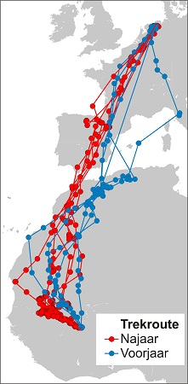
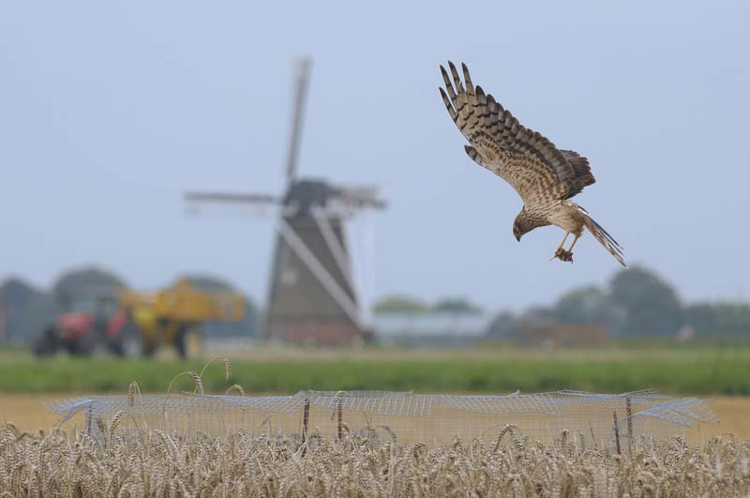
Europees: Vogelrichtlijn

Slide 12
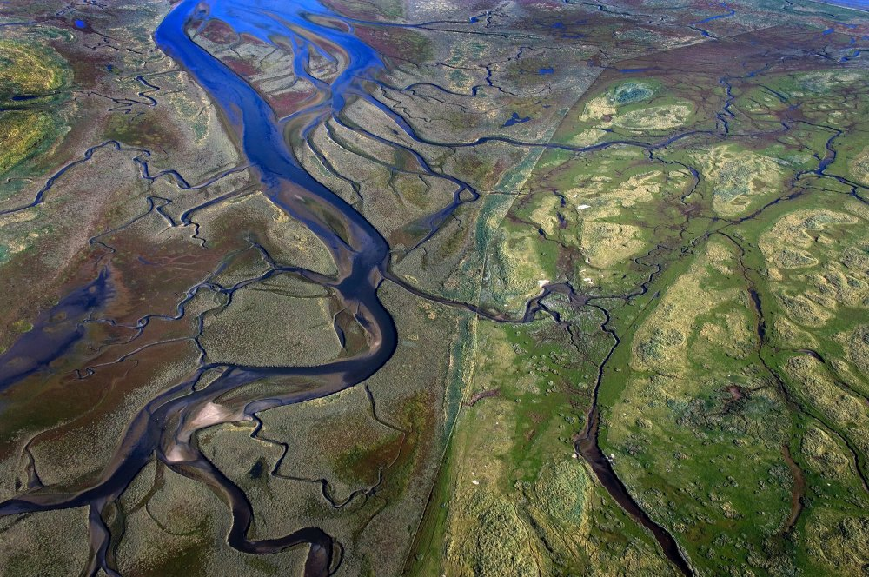
Europees: Habitatrichtlijn
Beschermd unieke (europese) habitats

Slide 13
Europese richtlijnen komt terug in Nederland als Natuurbeschermingswet
Bescherming gebieden vanwege hun grote natuurwetenschappelijke waarde
Bescherming landschapsgezichten vanwege hun unieke beeldbepalen-de patroon

Slide 14
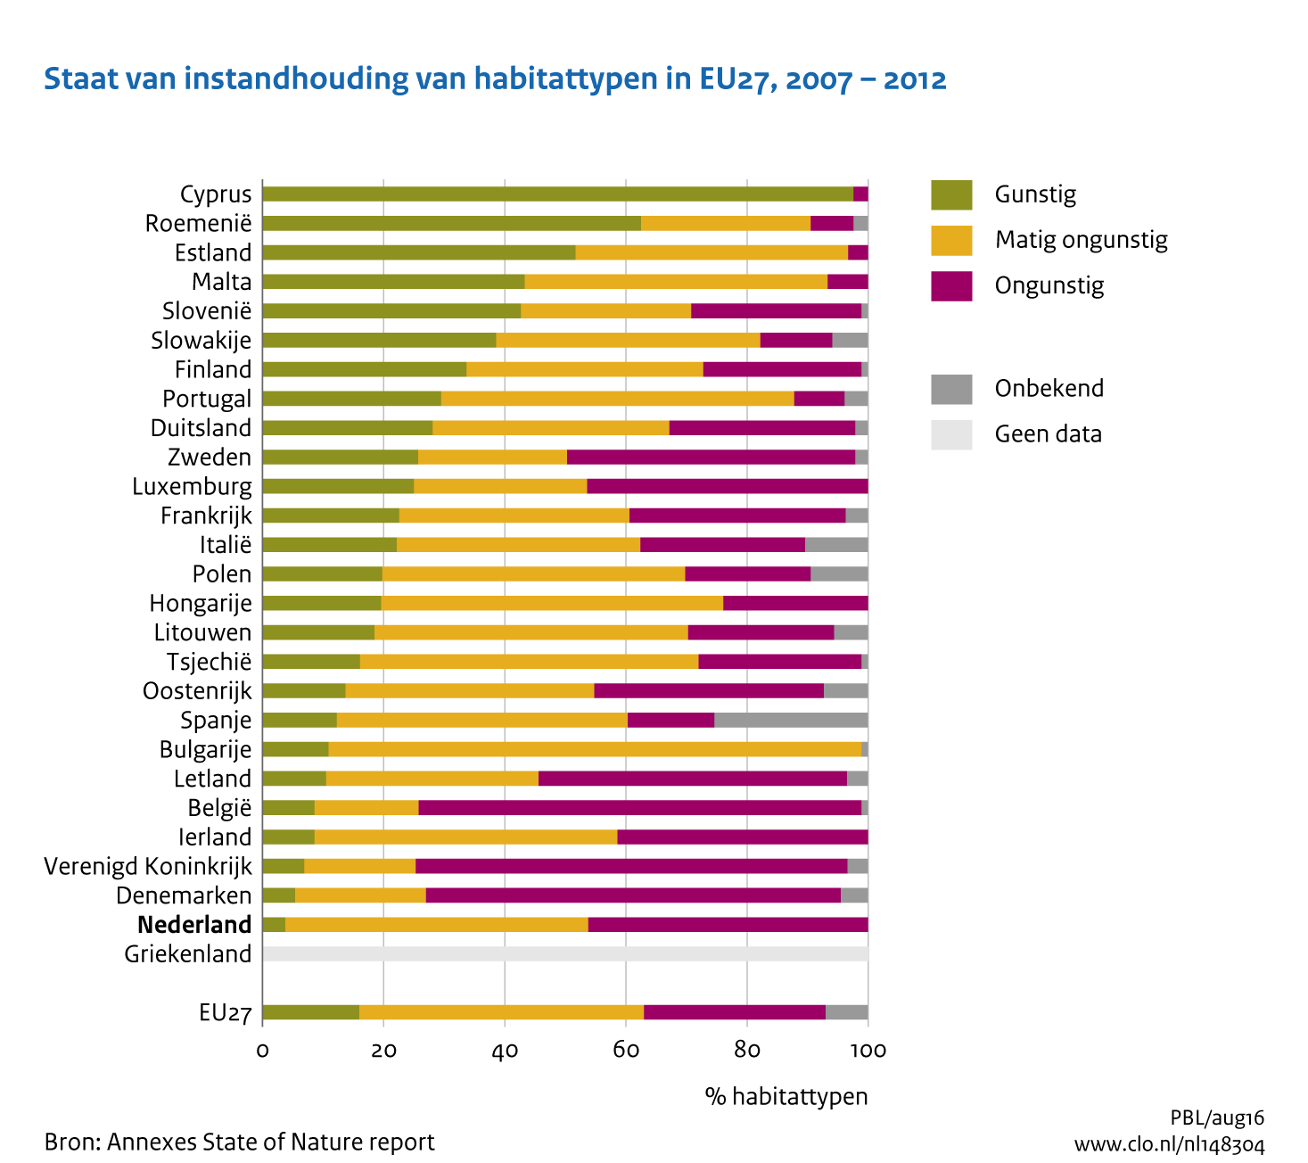

Slide 15
BELANGRIJKSTE MIDDELEN
Wettelijke bescherming Natura 2000 – gebieden (Habitat- en Vogelrichtlijngebieden)
Wettelijke bescherming overige Natuurmonumenten
Opstellen natuurbeleidsplan
Structuurvisie natuur en landschap
Vergunningstelsel

Slide 16
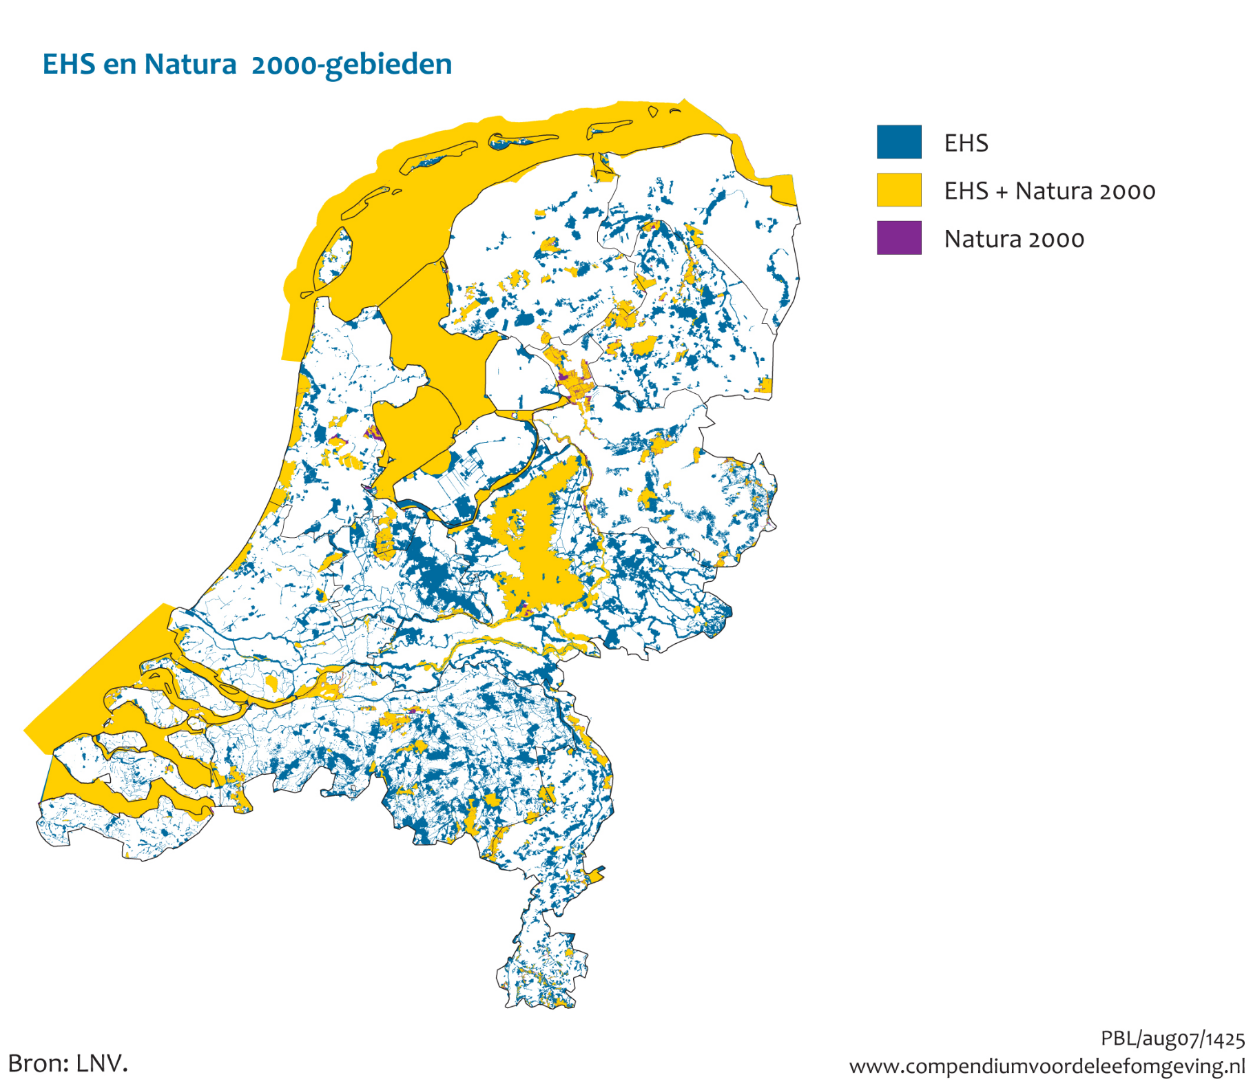
Welke gebieden hebben we in nederland?

Slide 17
Wet natuurbescherming
Belangrijkste onderdelen:
Soortenbescherming/vergunning e.d.
Bescherming van bos/houtopstanden
Jacht

Slide 18
Soortenbeschermen?
Goede zaak?
Herintroductie van de bever-otter e.d.?
http://www.npo.nl/zembla/07-02-2013/VARA_101306871

